Slide 1



TRƯỜNG TIỂU HỌC XUÂN NỘN
KÍNH CHÀO QUÝ THẦY CÔ
VỀ DỰ GIỜ THĂM LỚP

Slide 2


Slide 3
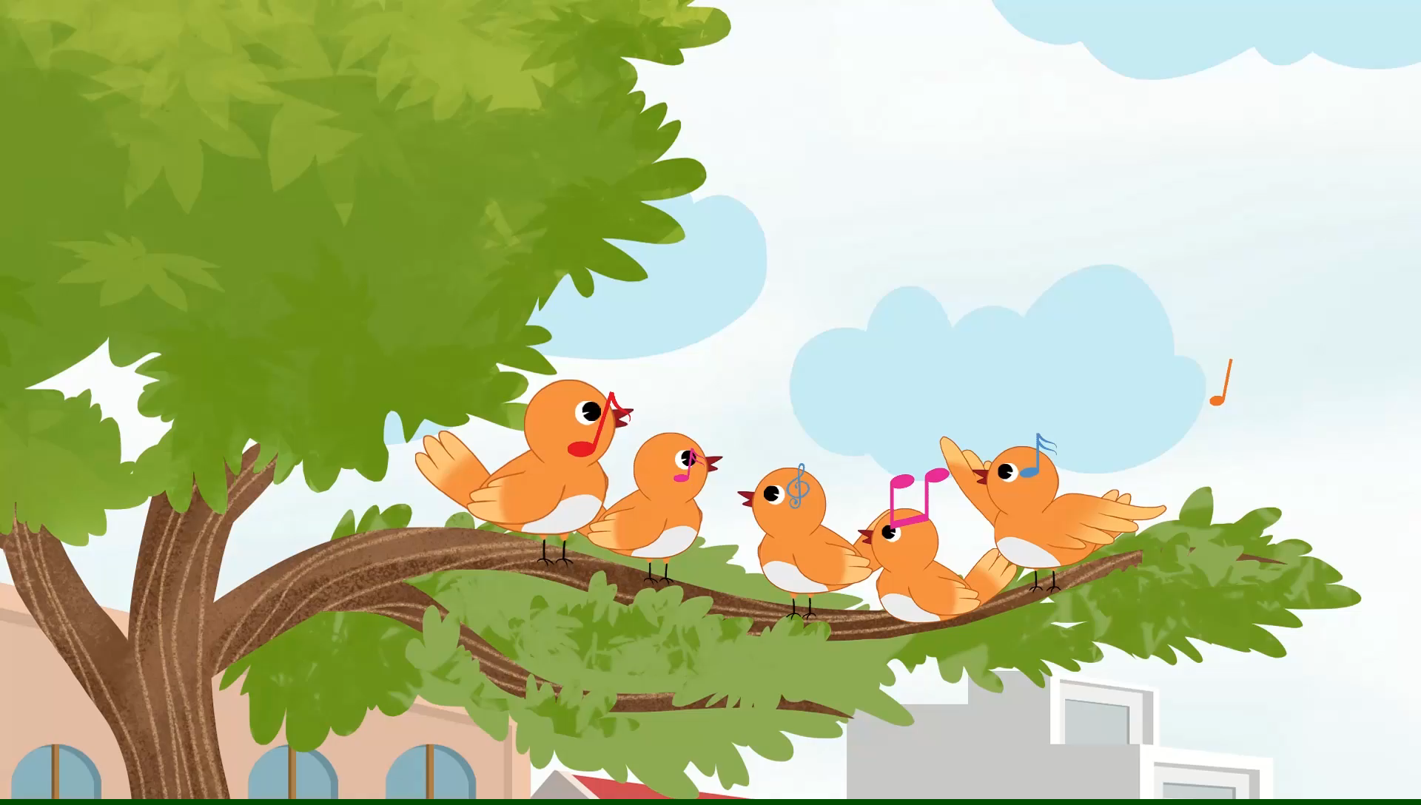

Slide 4
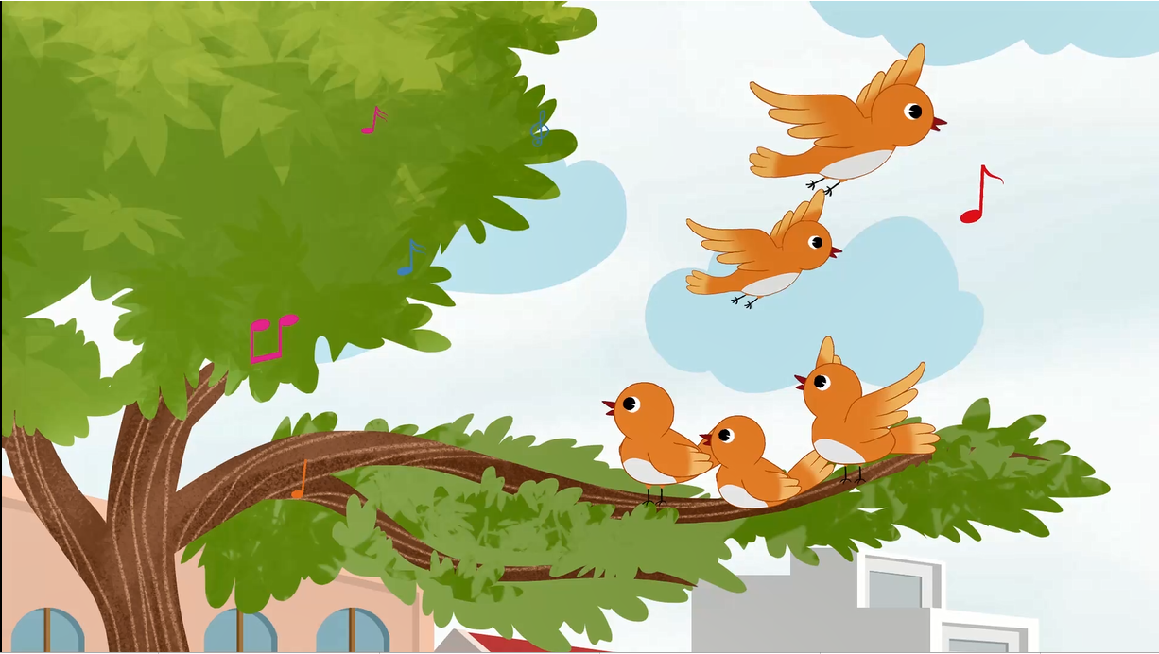

Slide 5

Dấu trừ
-
5
-
2
=
3
Năm trừ hai bằng ba.

Slide 6

1
2
3
4
5
5
4
3
2
1

Slide 8
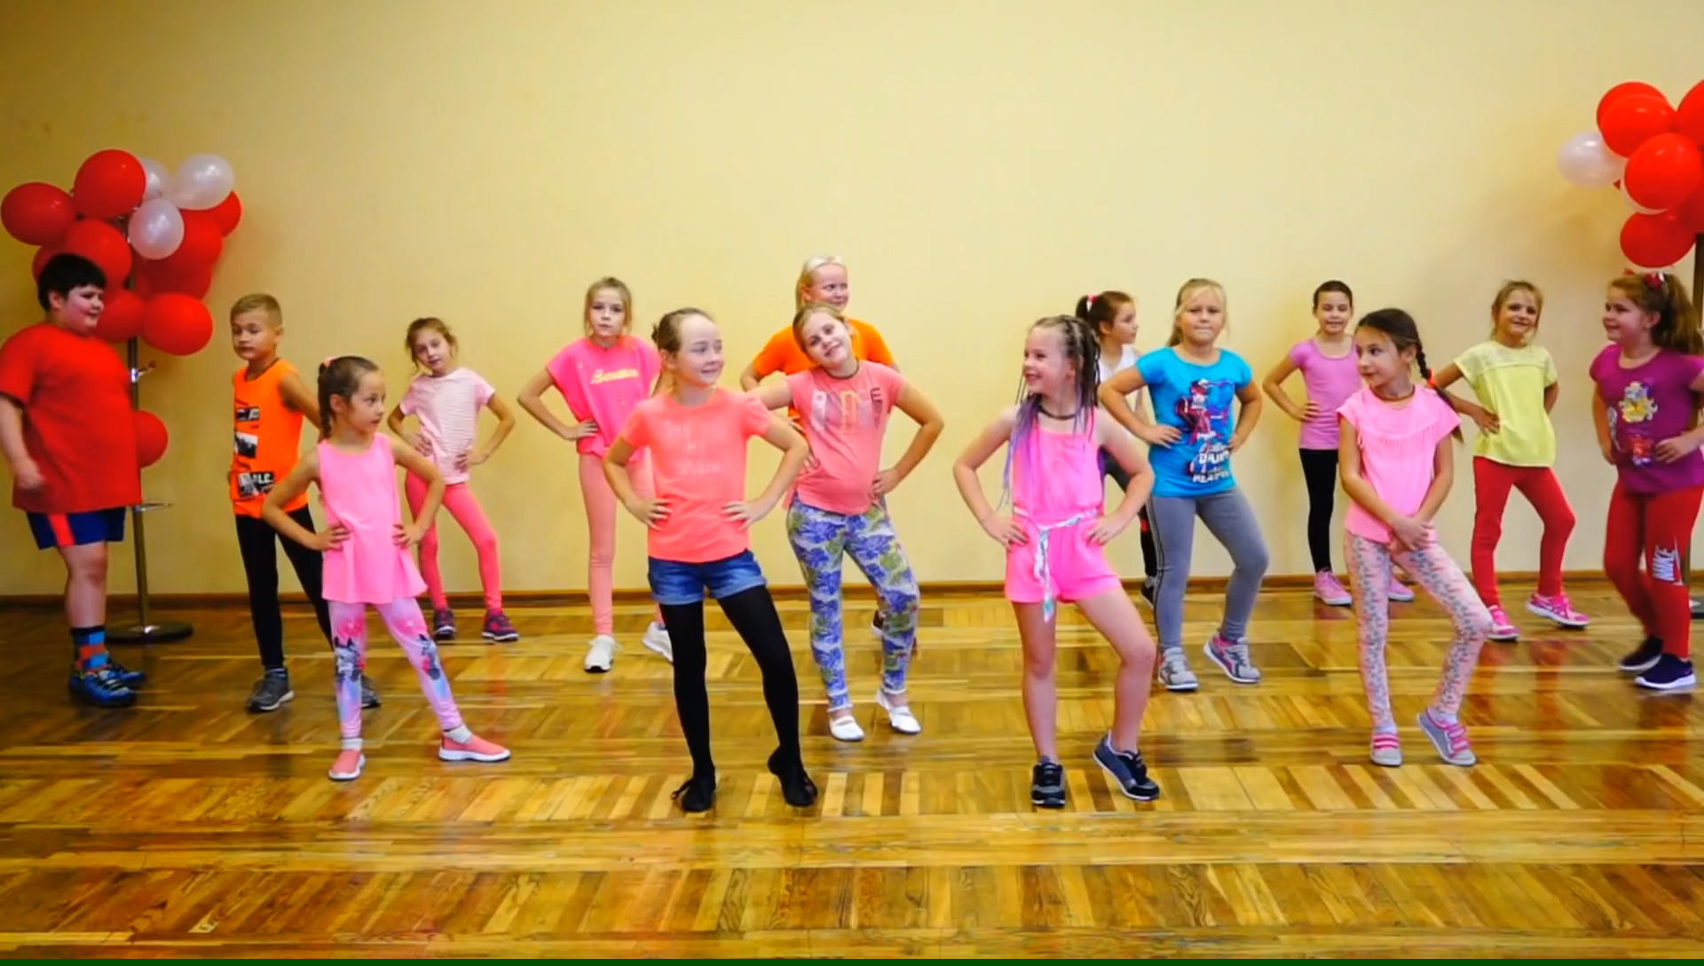

Slide 9
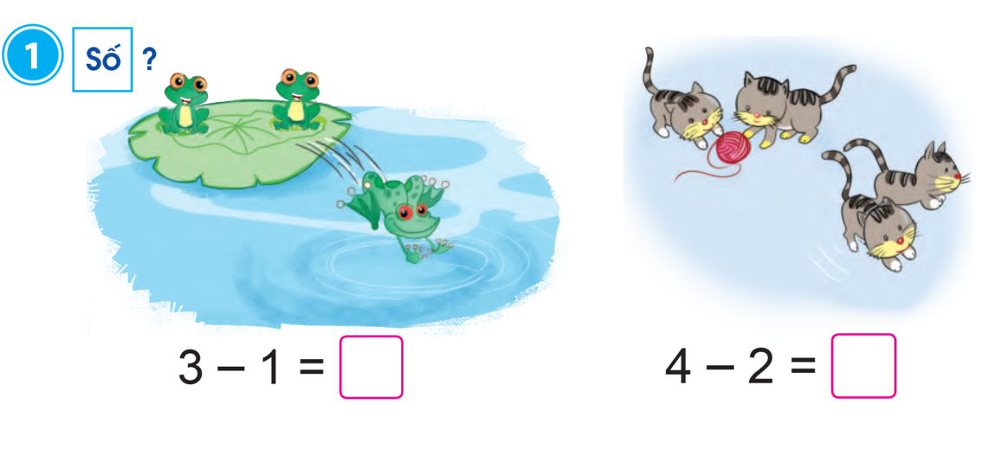
2
2

Slide 10

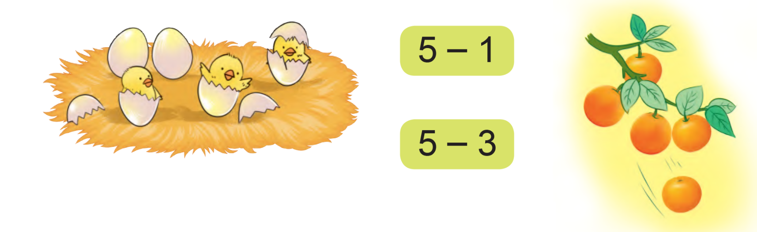
Nối phép tính thích hợp với mỗi tranh vẽ :

Slide 11
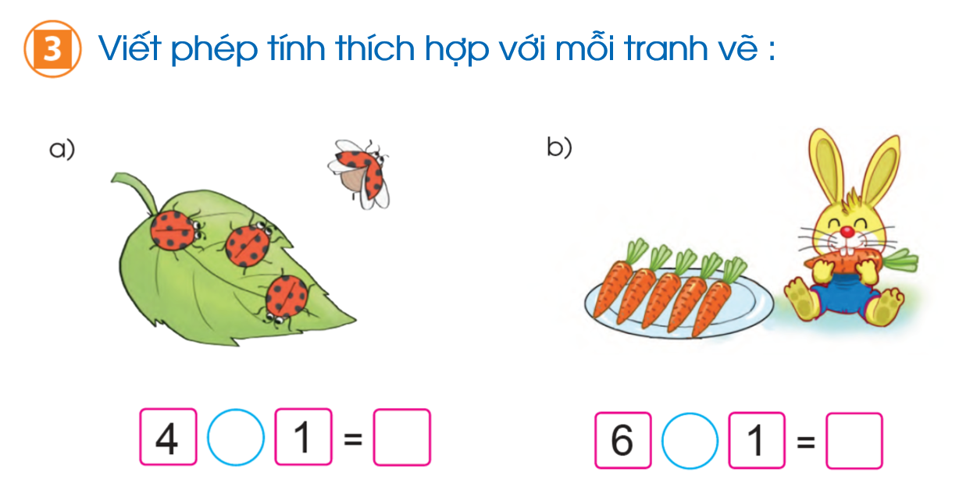

Slide 12
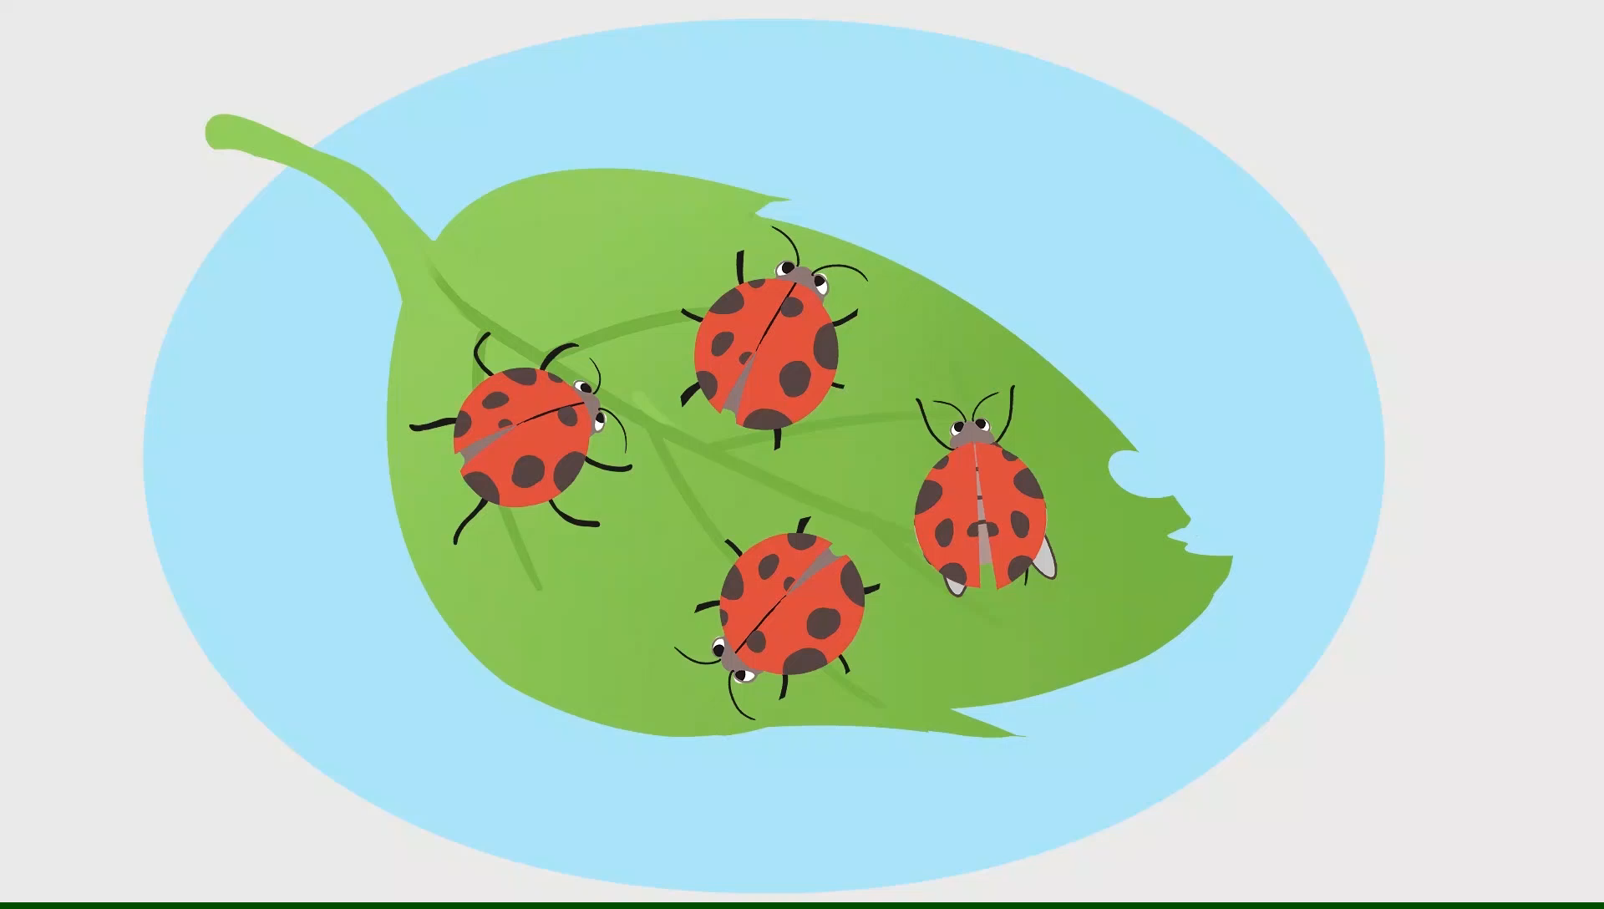

Slide 13
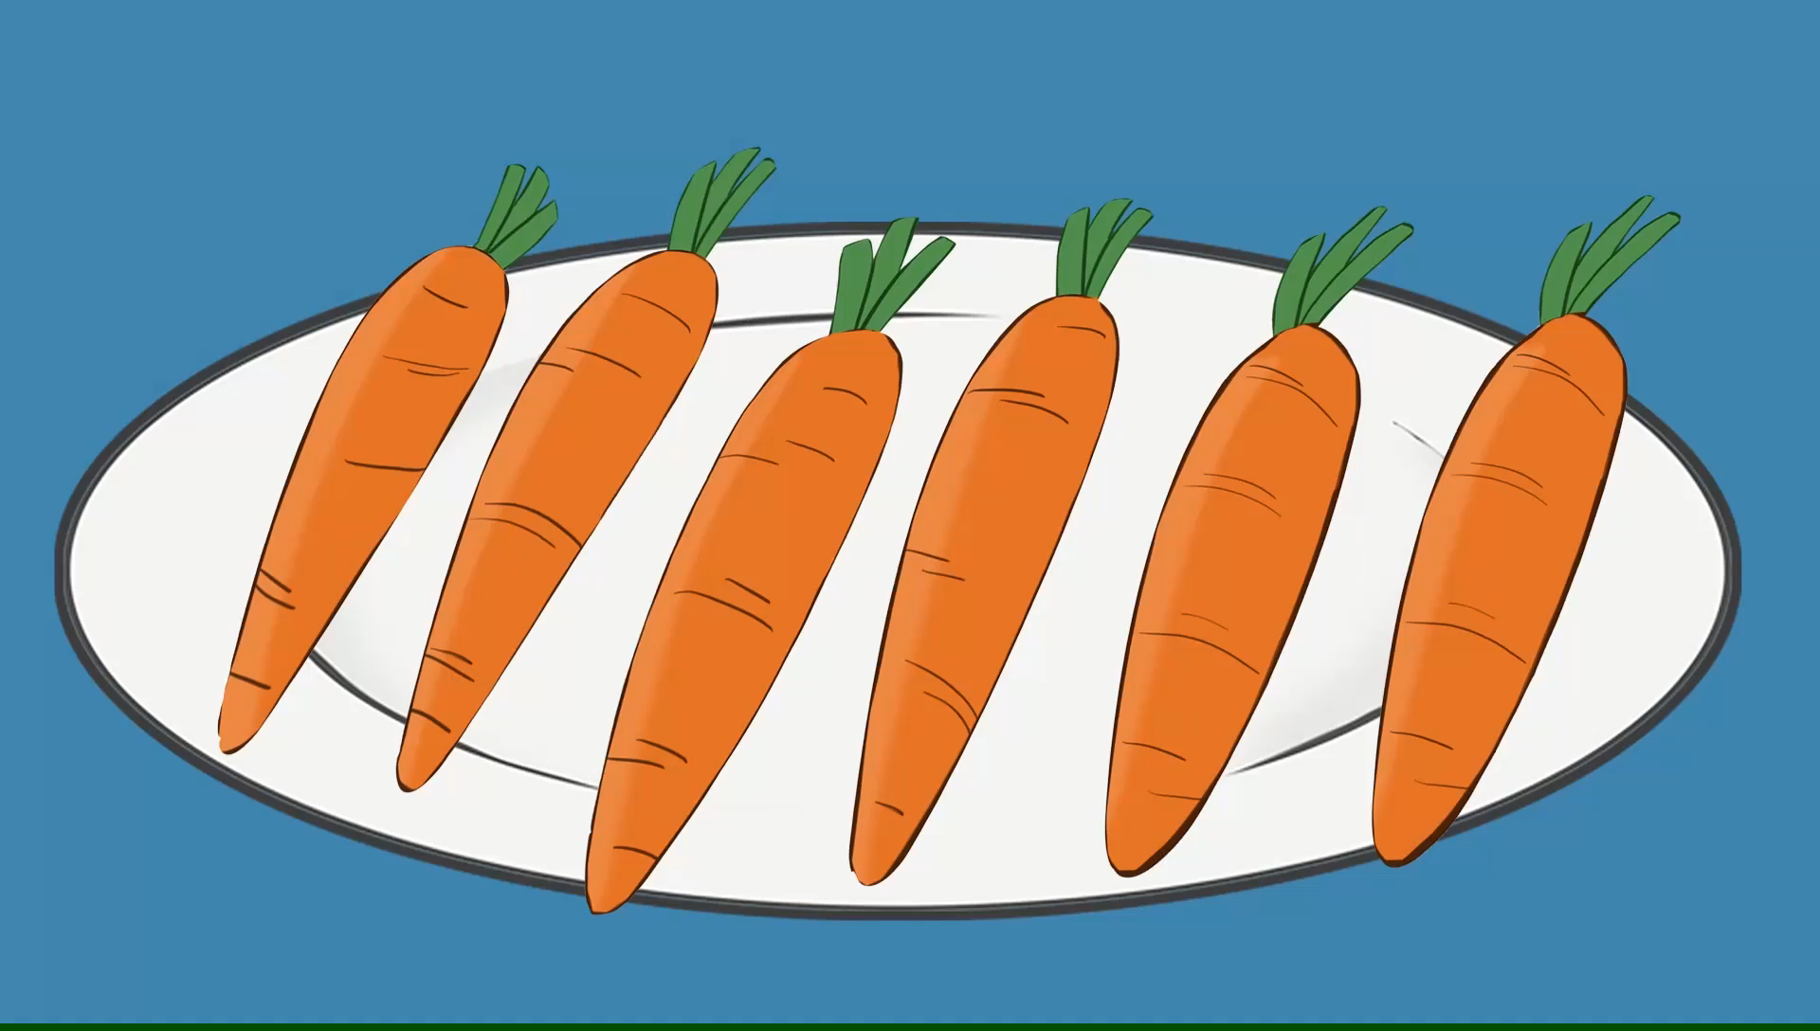

Slide 14
-
3
-
5

Slide 15





VẬN DỤNG

Slide 16

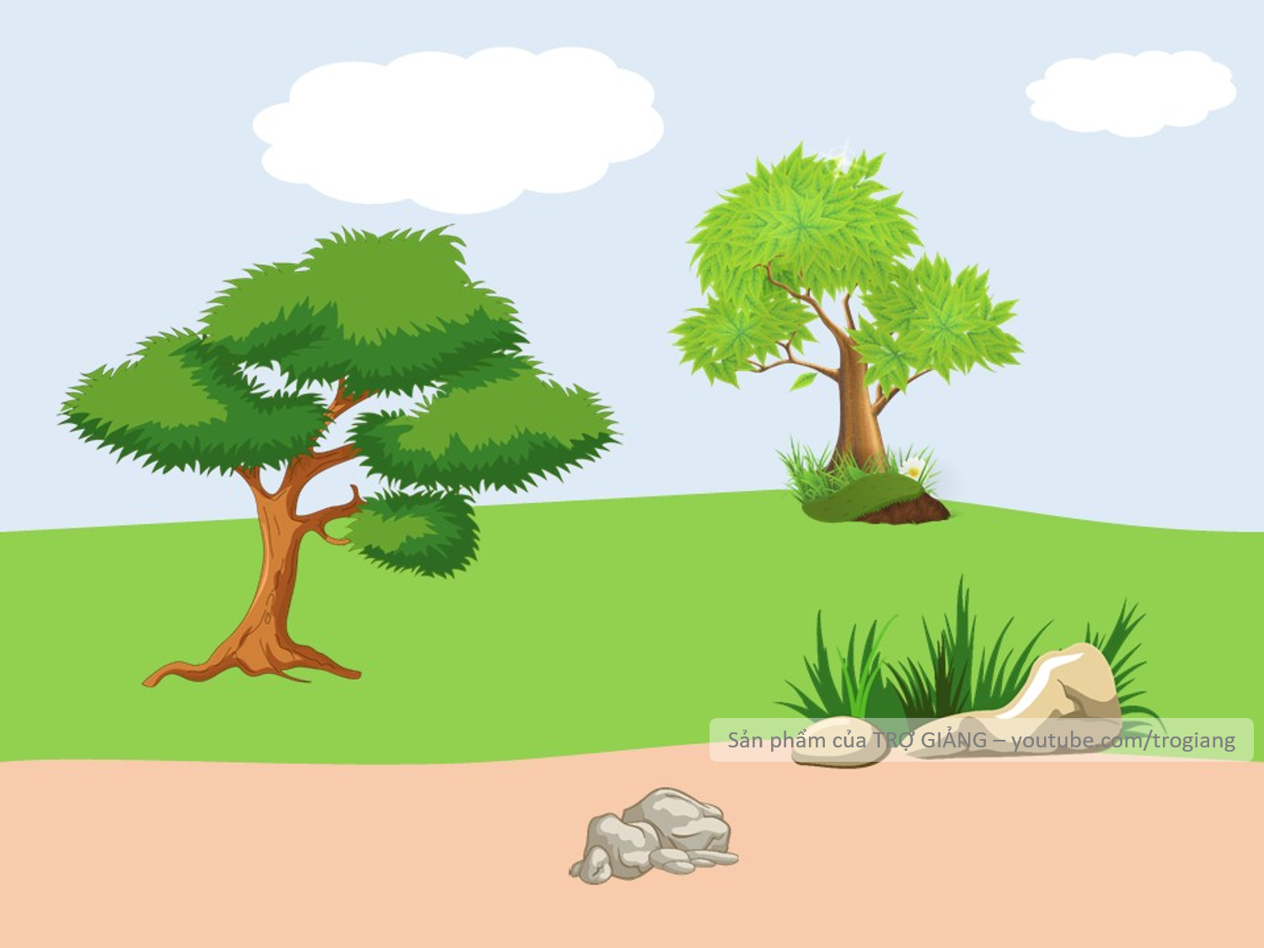


VƯỢT CHƯỚNG
NGẠI VẬT
Notes:
Kích đúp vào chữ bắt đầu

Slide 17






Không trả lời được thì mình giúp cho để qua vòng nhé!
Notes:
Kích vào xe ô tô để đá biến mất và đi tiếp

Slide 18
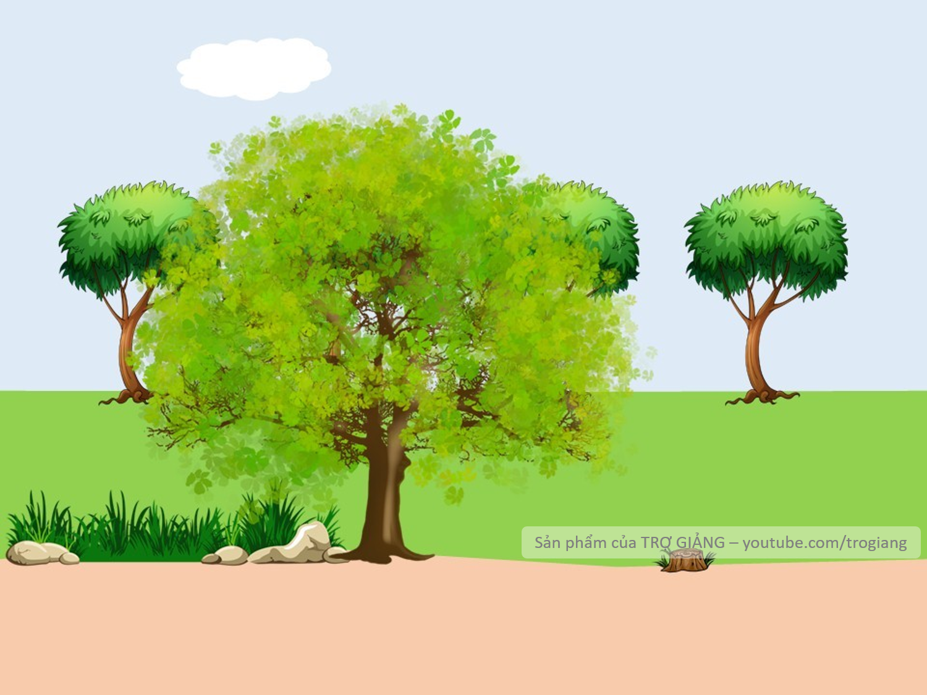
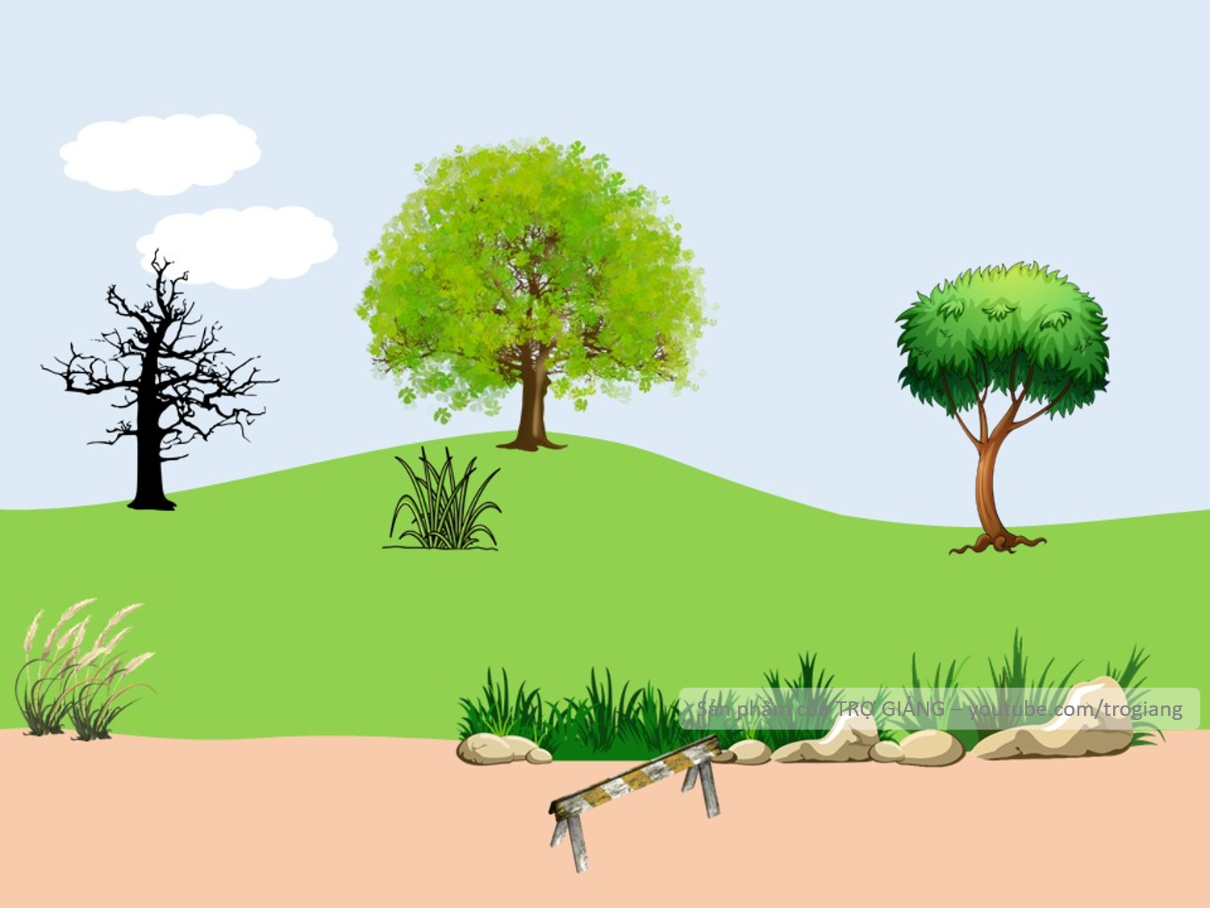

4 - 1 =
3
Không trả lời được thì mình giúp cho để qua vòng nhé!

Slide 19

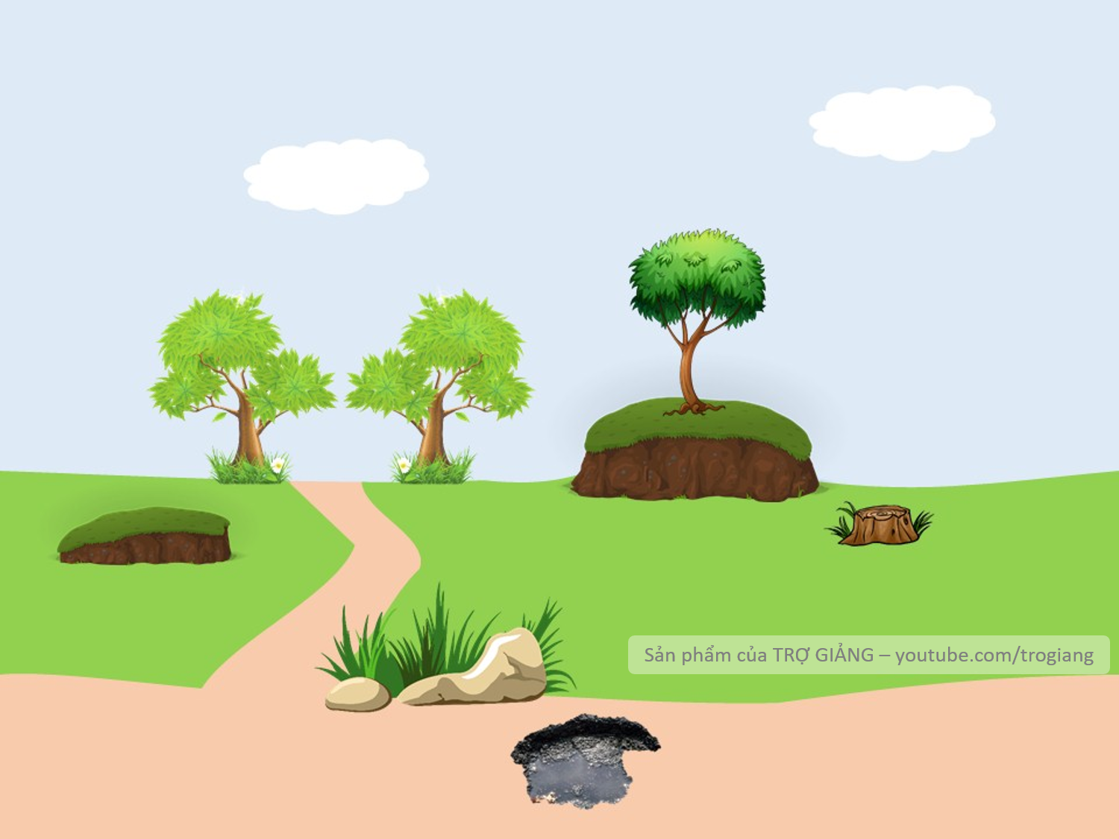

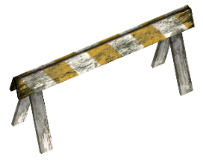
Không trả lời được thì mình giúp cho để qua vòng nhé!

Slide 20
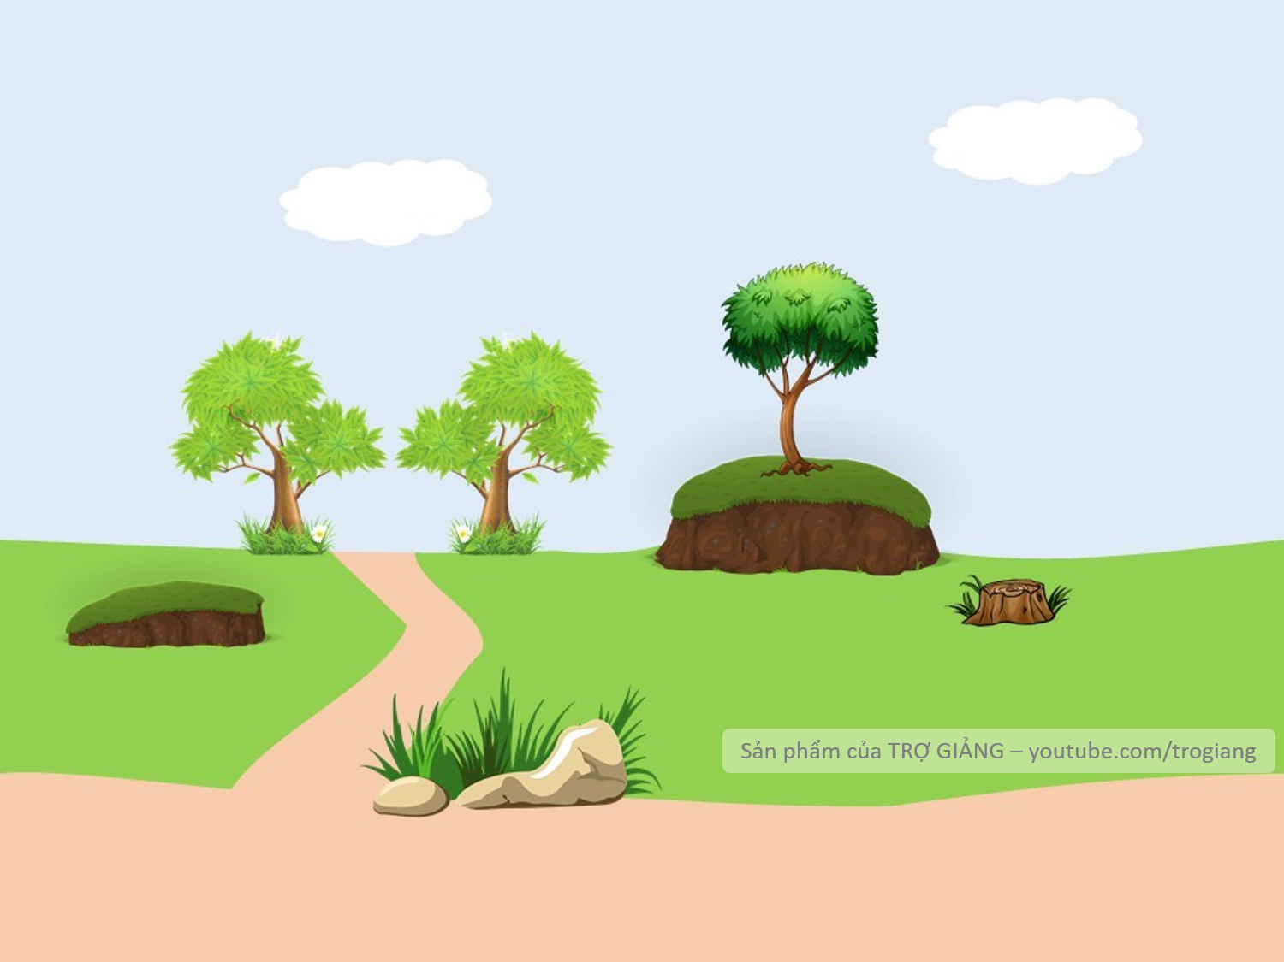

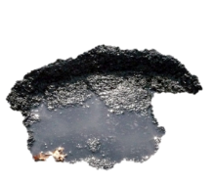
5 - 3 =
2
Không trả lời được thì mình giúp cho để qua vòng nhé!

Slide 21
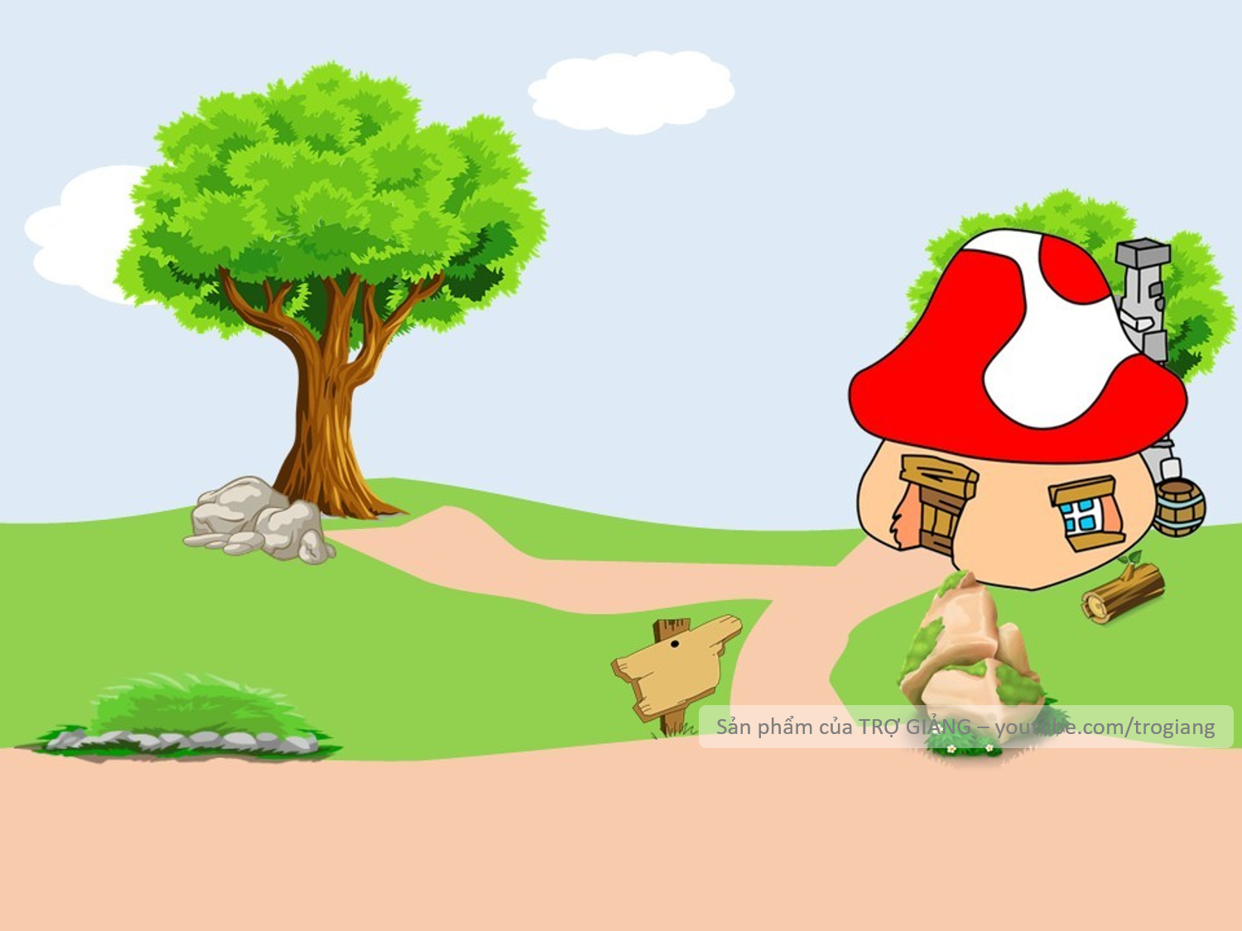





4 - ... = 1
3
Không trả lời được thì mình giúp cho để qua vòng nhé!

Slide 22


Kính chúc các thầy cô giáo
và các em sức khoẻ!

